Slide 1
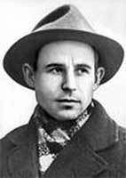
Жизнь и творчество Н.М.Рубцова
Автор
презентации:
Сытая Елена Григорьевна (ГБОУ СО «Асбестовская школа-интернат)

Slide 2
Рубцов Николай Михайлович, русский советский поэт

Slide 3
Окончив семь классов, поступил в Тотемский лесотехнический техникум.

Slide 4
В 1962, представив свои первые стихи, успешно выдержал конкурс на поступление в Литературный институт.

Slide 5
Творчество Н.М.Рубцова

Slide 6
Родные просторы…

Slide 7
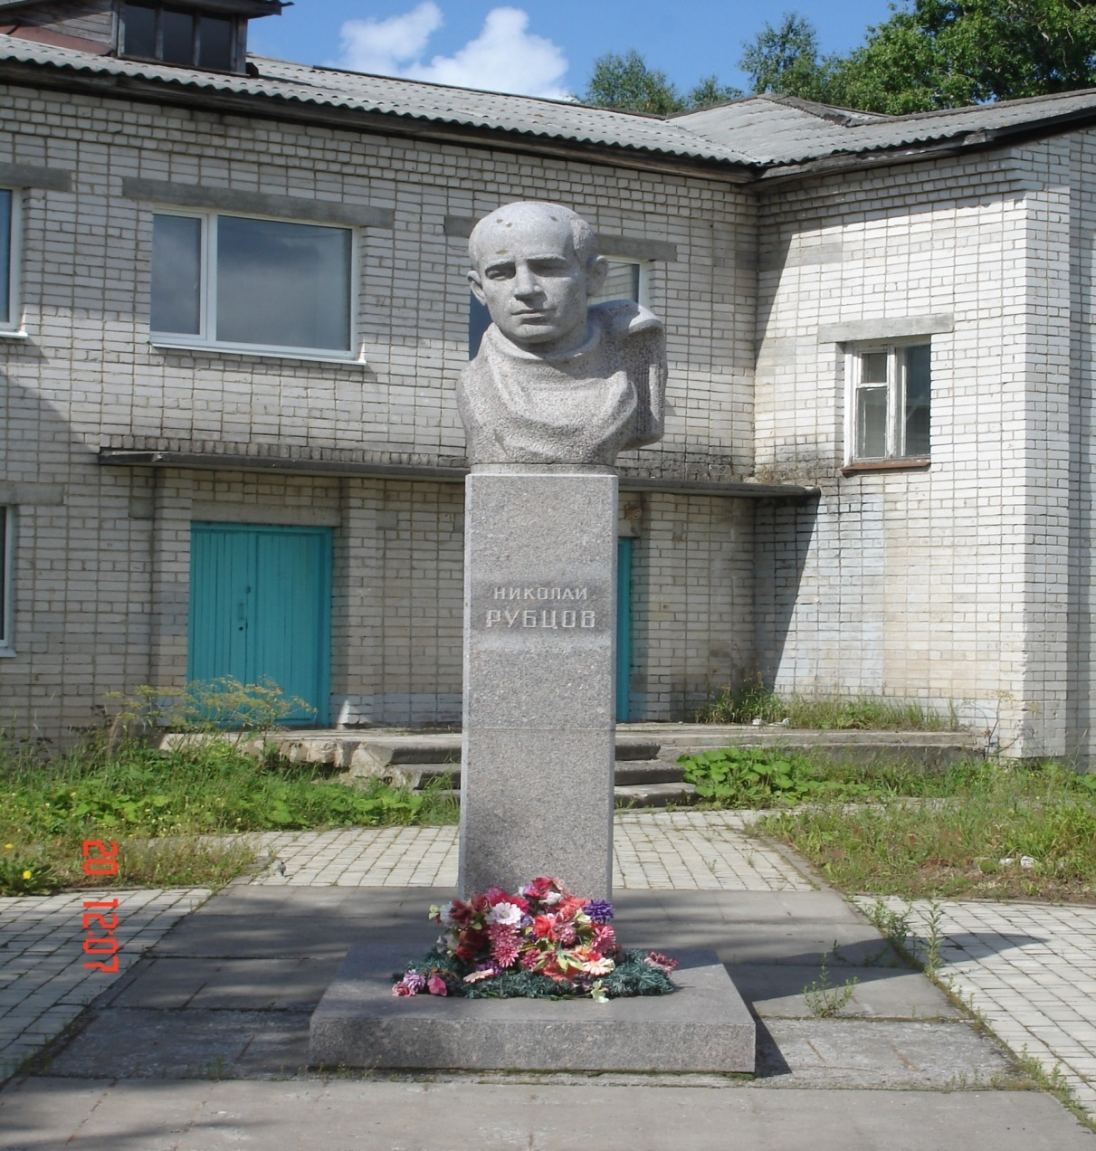
Николай Рубцов трагически погиб в ночь на 19 января 1971 года, на 36-м году жизни

Slide 8
Спасибо за внимание!

